Slide 1


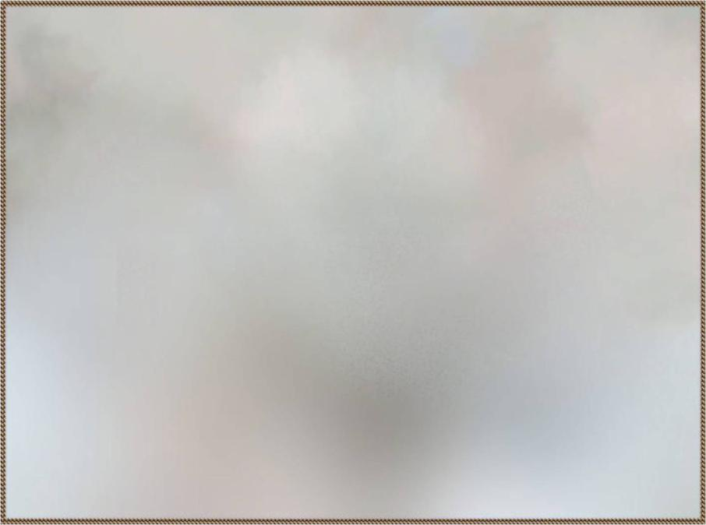

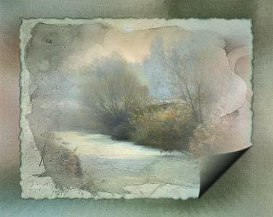
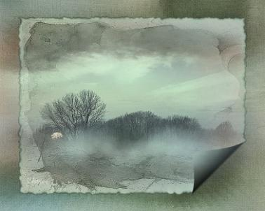
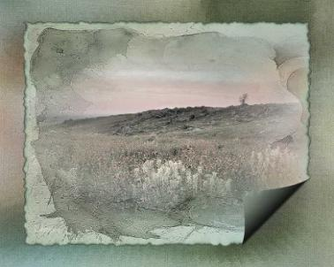
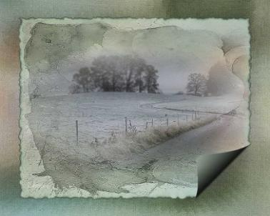
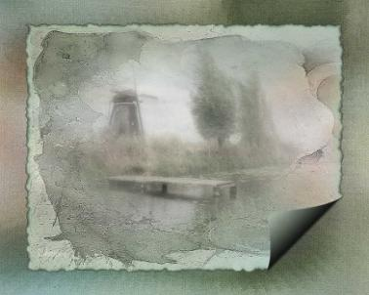
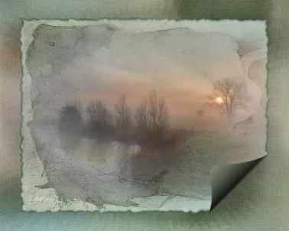
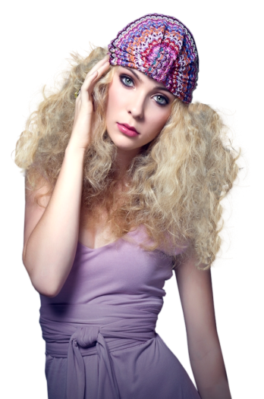

Eternidad
En mi jardín hay rosas:
Yo no te quiero dar
las rosas que mañana...
Mañana no tendrás.
En mi jardín hay pájaros
con cantos de cristal:
No te los doy, que tienen
alas para volar...
En mi jardín abejas
labran fino panal:
¡Dulzura de un minuto...
no te la quiero dar!
Para ti lo infinito
o nada; lo inmortal
o esta muda tristeza
que no comprenderás...
La tristeza sin nombre
de no tener que dar
a quien lleva en la frente
algo de eternidad...
Deja, deja el jardín...
no toques el rosal:
Las cosas que se mueren
no se deben tocar.
Eternidad
En mi jardín hay rosas:
En mi jardín hay pájaros
con cantos de cristal:
No te los doy, que tienen
alas para volar...
En mi jardín abejas
labran fino panal:
¡Dulzura de un minuto...
no te la quiero dar!
Para ti lo infinito
o nada; lo inmortal
o esta muda tristeza
que no comprenderás...
Deja, deja el jardín...
no toques el rosal:
Las cosas que se mueren
no se deben tocar.
La tristeza sin nombre
de no tener que dar
a quien lleva en la frente
algo de eternidad...
inesgaret@gmail.com
Yo no te quiero dar
las rosas que mañana...
Mañana no tendrás.
Dulce María Loynaz
Dulce Maria Loynaz
automatico

Slide 2







¿Te ha gustado?
Puedes ver más entrando
Aquí
Además puedes recibir powerpoints en tu correo electrónico suscribiéndote aquí:

